Slide 1
Μαθημα ΓΑΛΛΙΚΑ
le Carnaval

Slide 2
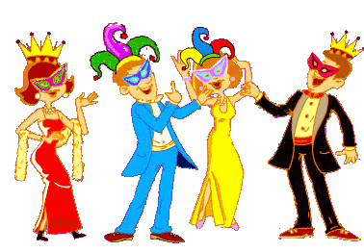
Vive le Carnaval!
Έχουν Απόκριες οι Γάλλοι;
Έχουν Καθαρά Δευτέρα;
Έχουν Σαρακοστή; Νηστεύουν;
Πάμε να τα μάθουμε όλα;

Slide 3
Vous aimez le carnaval?
Oui
Non

Slide 4
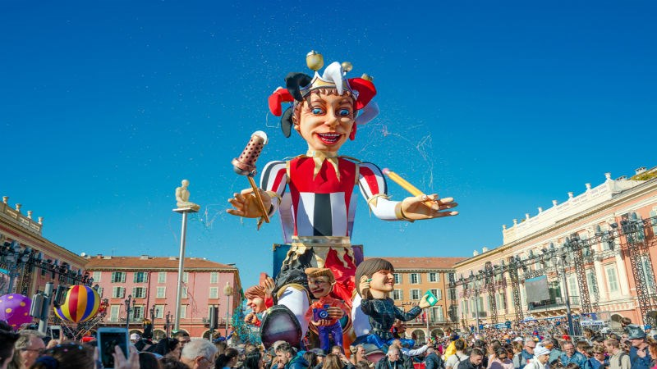
Οι Απόκριες είναι μια γιορτή με σταθερή ημερομηνία;
Α. Oui
B. Non

Slide 5
Από τι εξαρτάται η ημερομηνία των Αποκριών;
Α. Από την ημερομηνία του Πάσχα
Β. Από τα Χριστούγεννα

Slide 6
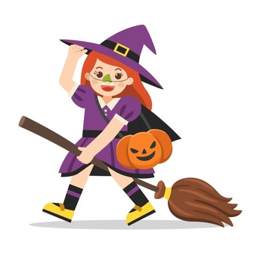
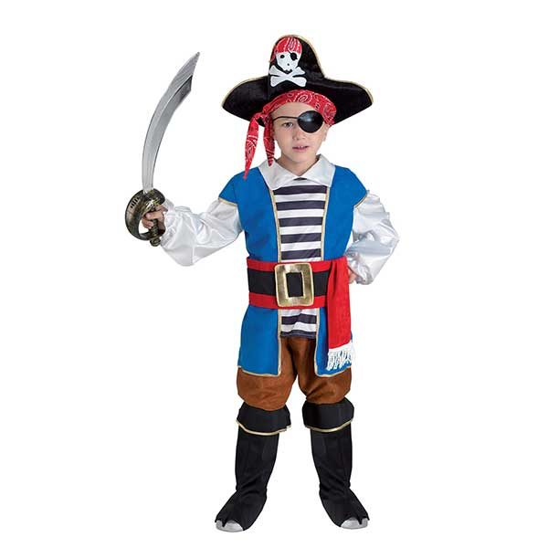
Πως ονομάζεται στα Γαλλικά το καρναβάλι;
Le Carnaval
Le Carnavali
A. B.

Slide 7
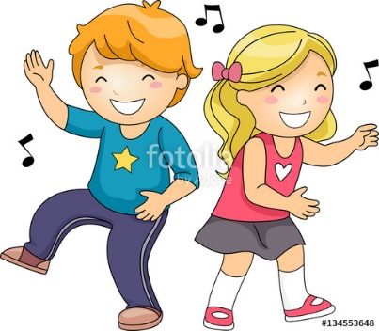
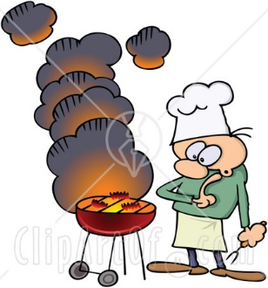
Η λέξη καρναβάλι (Carnaval) σημαίνει κάτι;
Α. Οui
Προέρχεται από τη λατινική λέξη « Carne Levare» που σημαίνει μακριά από το κρέας.
Β. Oui
Προέρχεται από τη λατινική λέξη «Carne Levare» που σημαίνει ώρα για χορό.

Slide 8
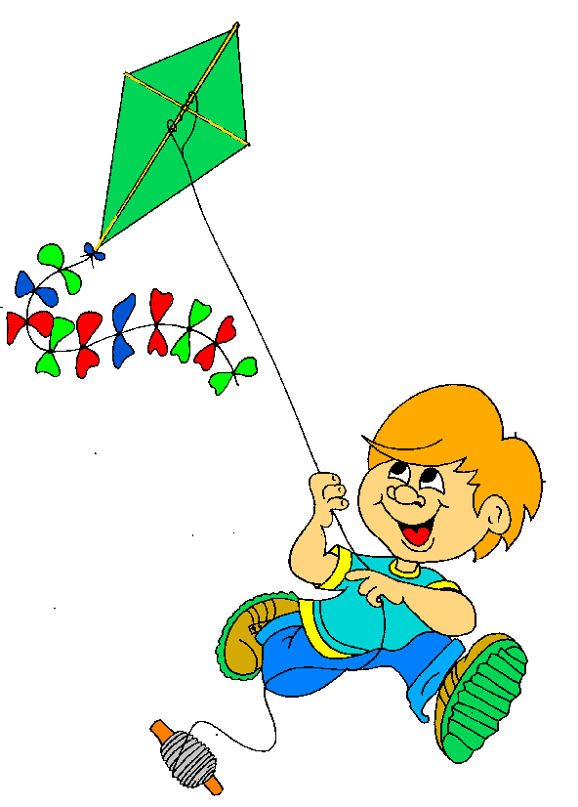
Στην Ελλάδα, οι Απόκριες τελειώνουν την Καθαρά Δευτέρα. Στη Γαλλία;
Α. Τελειώνουν την «Λιπαρή Τρίτη»
(Mardi Gras)
B. Δεν έχουν κάποια ιδιαίτερη μέρα
που τελειώνουν

Slide 9
Γιατί αυτή την ημέρα την ονομάζουν ;
Λιπαρή Τρίτη
Α. Επειδή εκείνη την ημέρα τρώνε όλες τις λιπαρές τροφές που έχουν στο σπίτι (π.χ. κρέας…)
Β. Επειδή εκείνη την ημέρα πρέπει να φάνε μόνο τηγανιτά, που είναι λιπαρή τροφή

Slide 10
Για ποιο λόγο τρώνε μόνο λιπαρές τροφές την Mardi Gras;
Α. Για να αδειάσει το σπίτι από τις λιπαρές τροφές κι έτσι να ξεκινήσει πιο εύκολα η περίοδος της νηστείας (η Σαρακοστή-40 μέρες μέχρι το Πάσχα)
Β. Για να αδειάσει το σπίτι από τις λιπαρές τροφές κι έτσι να ξεκινήσουν δίαιτα όσοι το επιθυμούν.

Slide 11
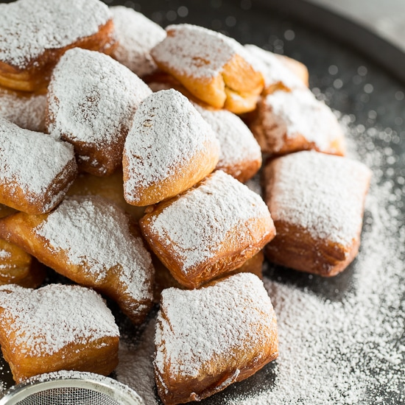
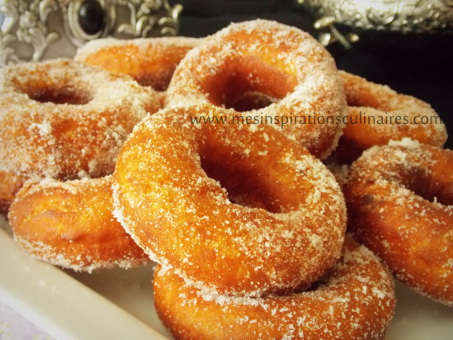
Το γλυκό του καρναβαλιού στη Γαλλία είναι τα «beignets». Μάντεψε πιο μπορεί να είναι αυτό το γλυκό…
B.
A.
B.
A +B
A.

Slide 12
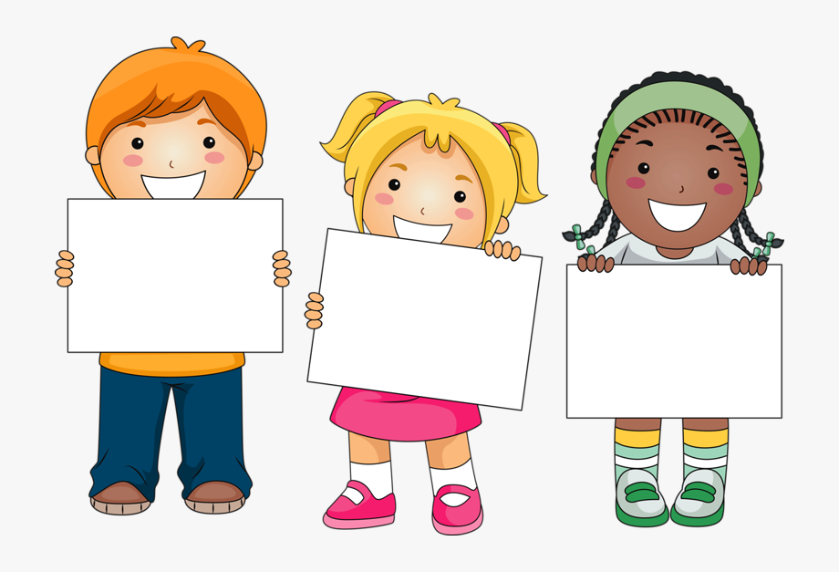
Ένα από τα μεγαλύτερα καρναβάλια της Γαλλίας είναι …
Στην πόλη Νίκαια (Nice)
Ξέρεις που βρίσκεται αυτή η πόλη στη Γαλλία;

Slide 13
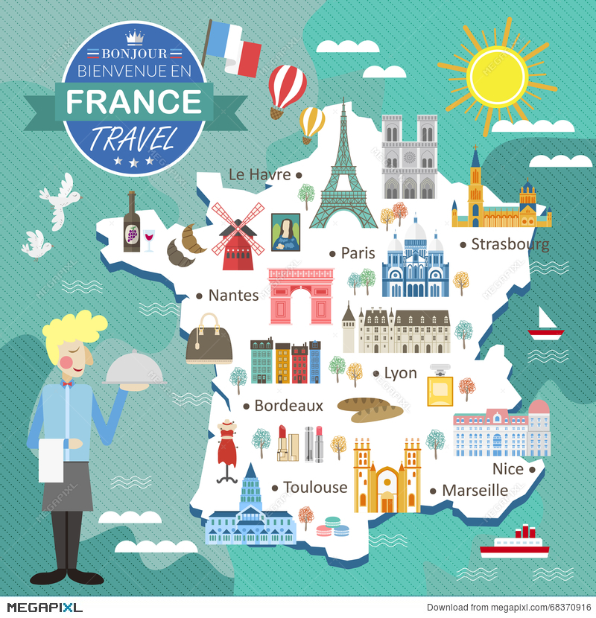
Μπορείς να βρεις την πόλη του καρναβαλιού την Nice;

Slide 14
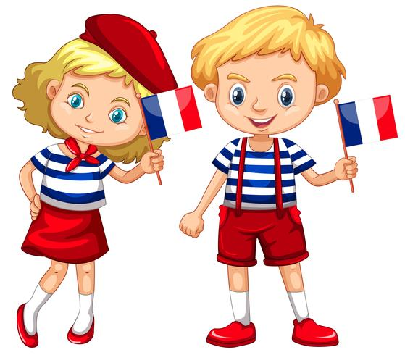
Μπορείς να φανταστείς πως τελειώνει το καρναβάλι της Nice;
Α. Με λουλουδοπόλεμο
Β. με διαγωνισμό χορού

Slide 15
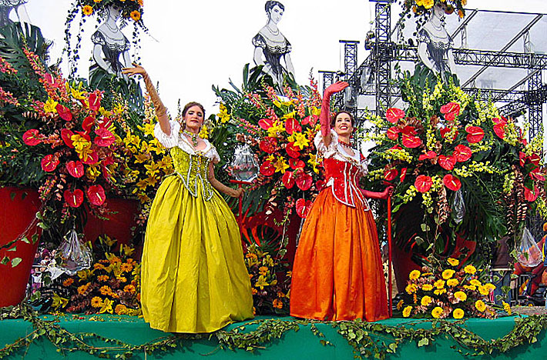
«Παρέλαση των Λουλουδιών»….

Slide 16
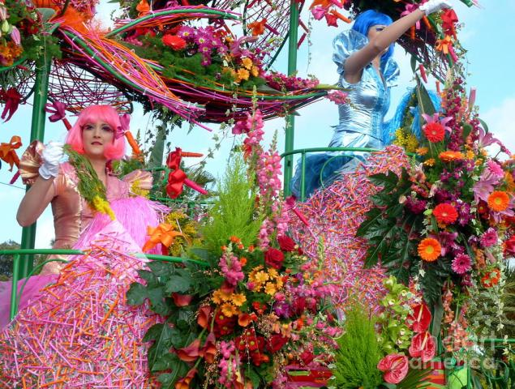
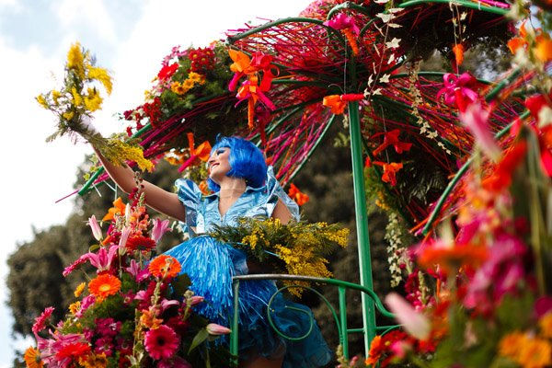
Στην παρέλαση αυτή, μπορεί κανείς να δει εντυπωσιακά άρματα στολισμένα με πάρα πολλά λουλούδια (περίπου 250.000).
Μια όμορφη στιγμή της παρέλασης είναι ο λουλουδοπόλεμος. Τα κορίτσια που βρίσκονται πάνω στα άρματα πετούν στον κόσμο λουλούδια!

Slide 17
https://www.youtube.com/watch?v=DPdE4qdooE0

